Slide 1


פרשת השבוע
מספרת לי
וגם...שואלת אותי...

Slide 2

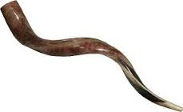
"בהר-בחוקותי"

Slide 3



"כי תבואו אל הארץ"- שש שנים עובדים בשדה, האדמה יבול מפריחה,
השנה השביעית- שמיטה- לאדם ולאדמה מנוחה.
ארבע מלאכות אסורות בשמיטה מן התורה,
זריעה, קצירה, זמירה ובצירה.
ליהנות מן הפירות מותר אך הם מופקרים לכל,
גם עניים, גרים ופשוטי עם מותרים מהם לאכול.

Slide 4
כך מונים שמיטה אחר שמיטה שבע פעמים עד שנת החמישים,
שנה זו היא שנת ה"יובל" בתקיעת שופר אותה מקדשים.
עבדים עבריים- שבים אל משפחתם,
קרקעות שנמכרו- חוזרים אל שבטם.
לפי מספר השנים עד היובל יהיה מחיר הקרקע מראש,
לא יוכל הקונה להתלונן ואת כספו לדרוש.

Slide 5
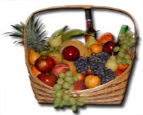


בפרשת "בחוקותי" ברכות נפלאות,
בהן יזכו שומרי המצוות.
גשמים, פירות, שלוה ושלום,
השראת שכינה בישראל- ממש חלום!
חלילה, אם בחוקות השם לא נלך- העברה היא קשה,
תבואנה קללות, מחלות, פחד מול אויב וחולשה.
עם ישראל אז יצא לגלות והארץ שממה תשאר,
עד שיכפרו על עוונם, שוב תפרח הארץ, תפשוט זרועותיה לקראת כל בן שחוזר.

